Slide 1
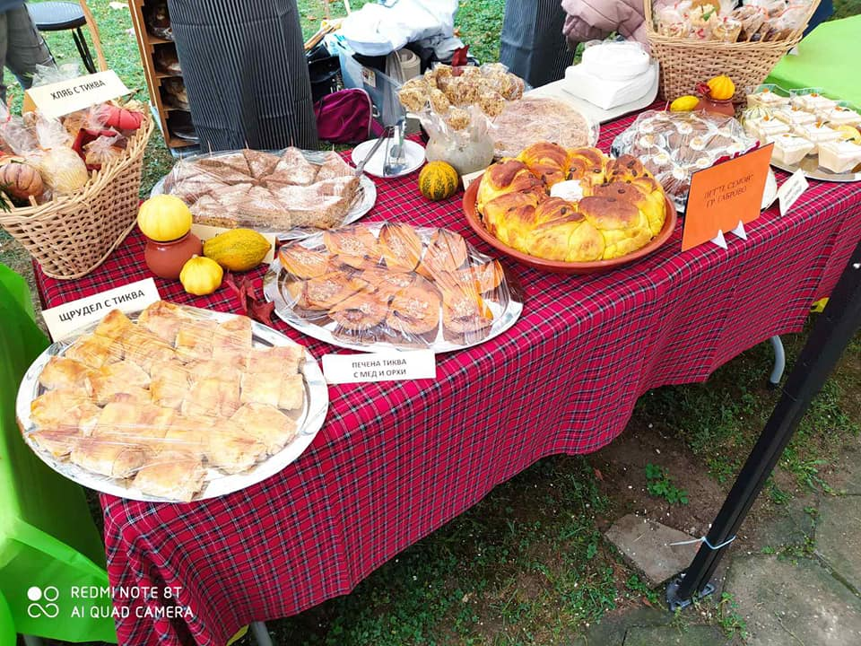
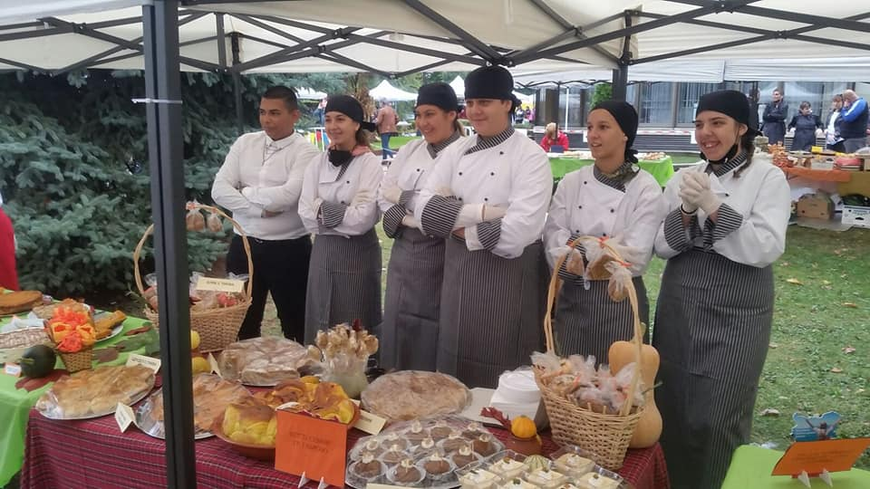
Професионална гимназия по туризъм „Пенчо Семов“ – Габрово
Седмица на професионалните умения

Slide 2
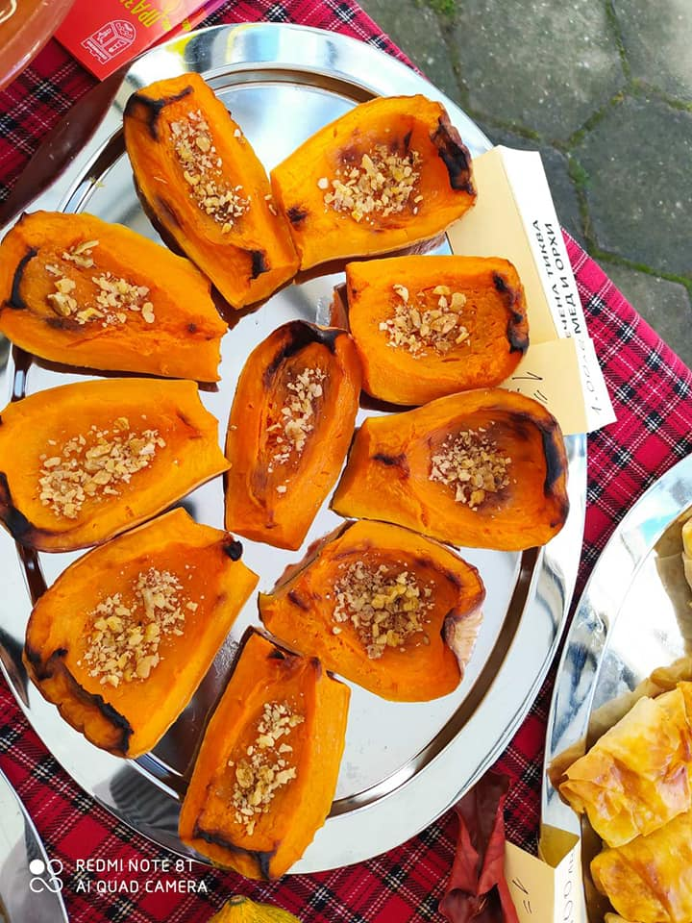
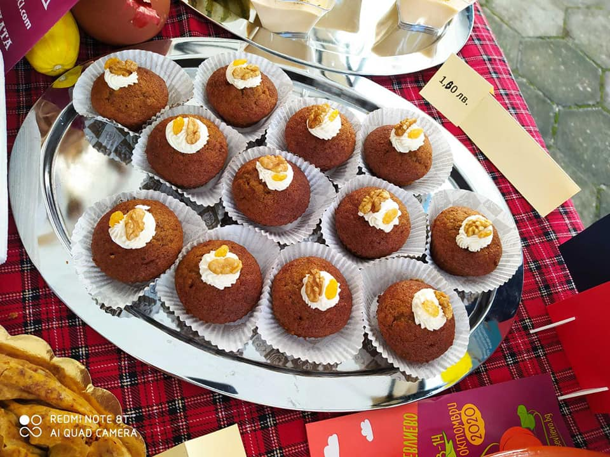
Професионална гимназия по туризъм „Пенчо Семов“ – Габрово
Седмица на професионалните умения
За Севлиевския фестивал на тиквата...
можем да ви измайсторим и мъфини с тиква

Slide 3
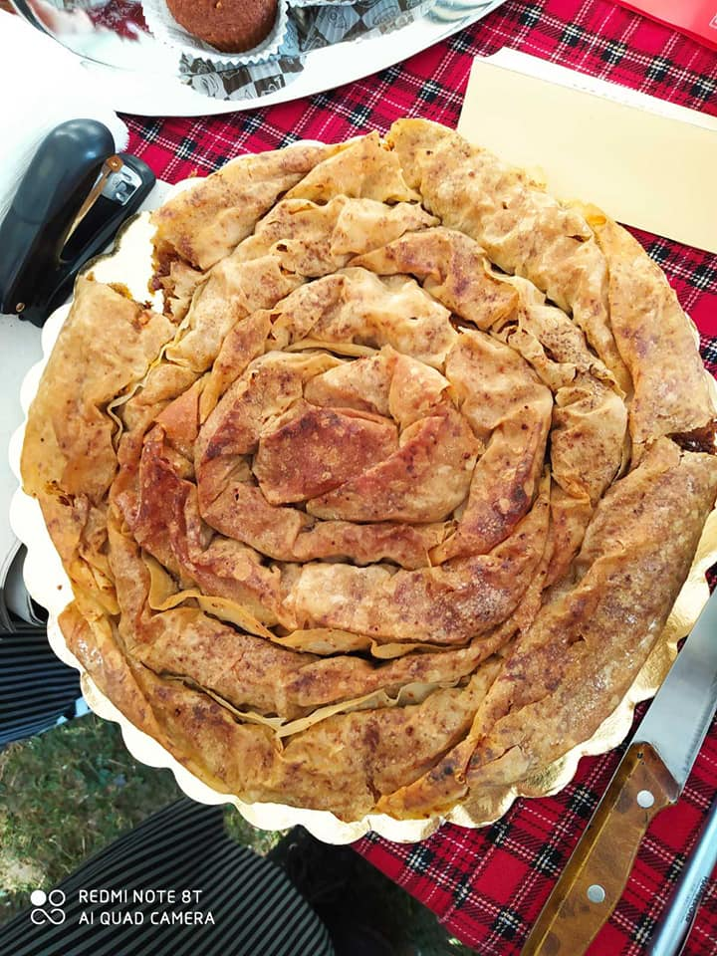
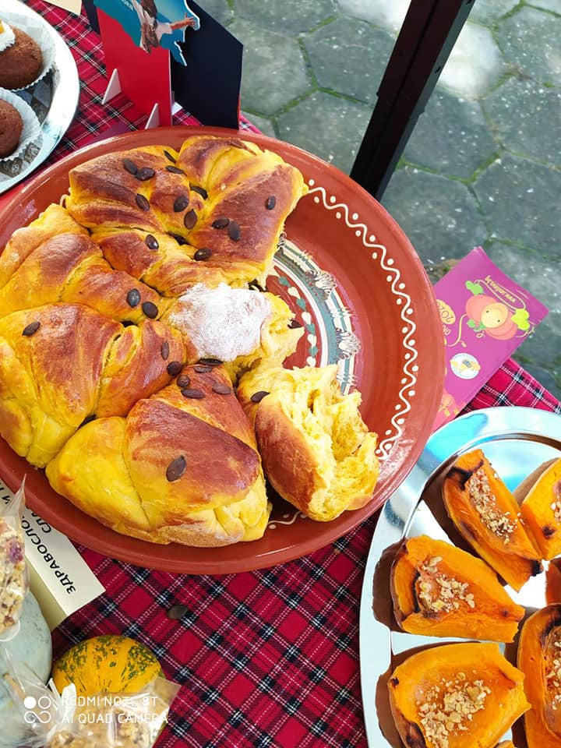
Професионална гимназия по туризъм „Пенчо Семов“ – Габрово
Седмица на професионалните умения
И тиквеник ще ви направим по-добре от севлиевци...
...и различни други вкусотии творим в ПГТ.

Slide 4
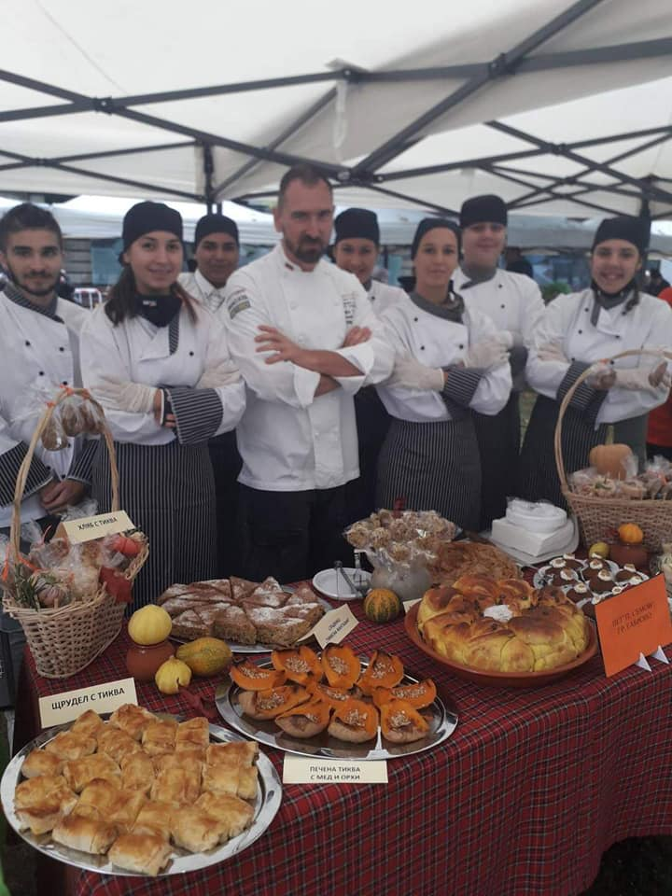
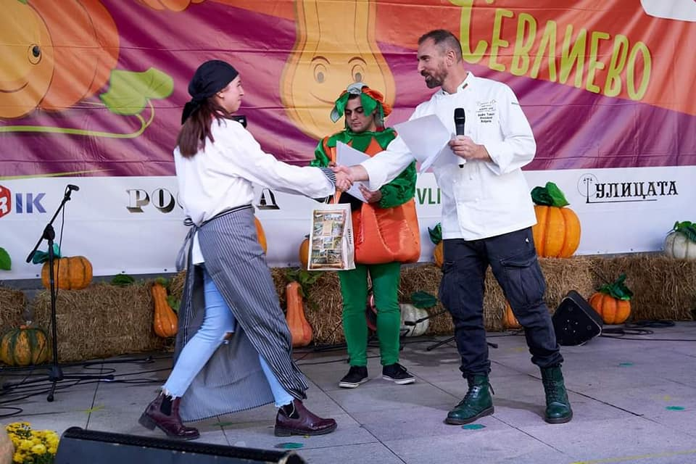
Професионална гимназия по туризъм „Пенчо Семов“ – Габрово
Седмица на професионалните умения
и няма как да не спечелим приза.
Журито си казва мнението
и оценява

Slide 5
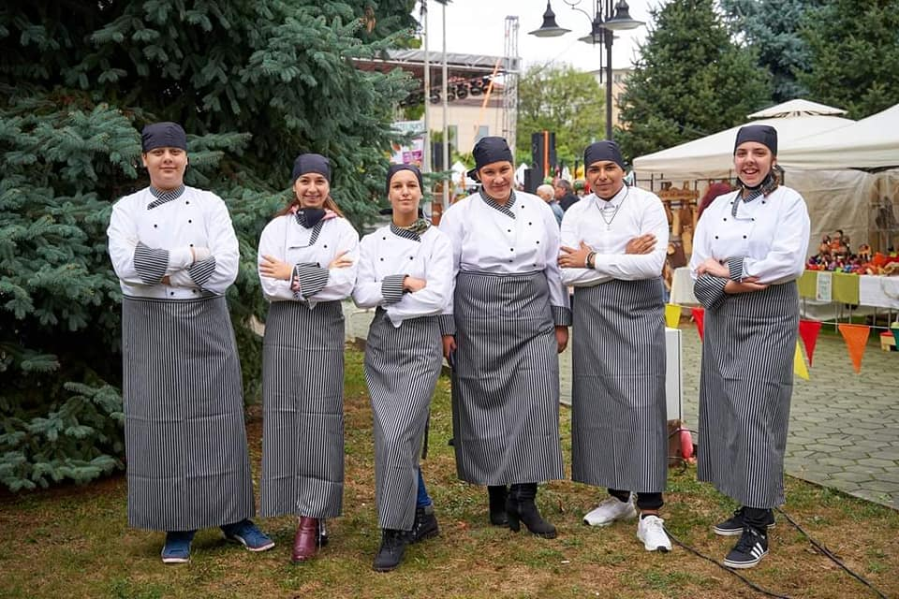
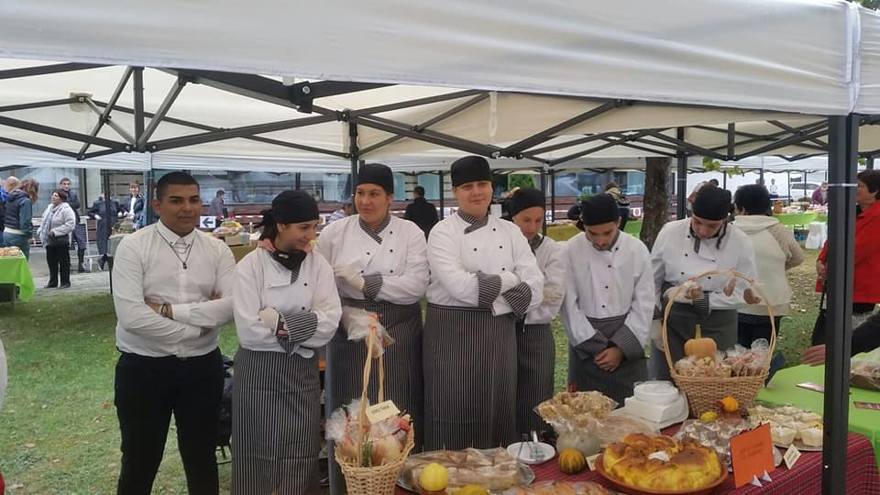
Професионална гимназия по туризъм „Пенчо Семов“ – Габрово
Седмица на професионалните умения
Защото сме отбор
Печеливш отбор

Slide 6
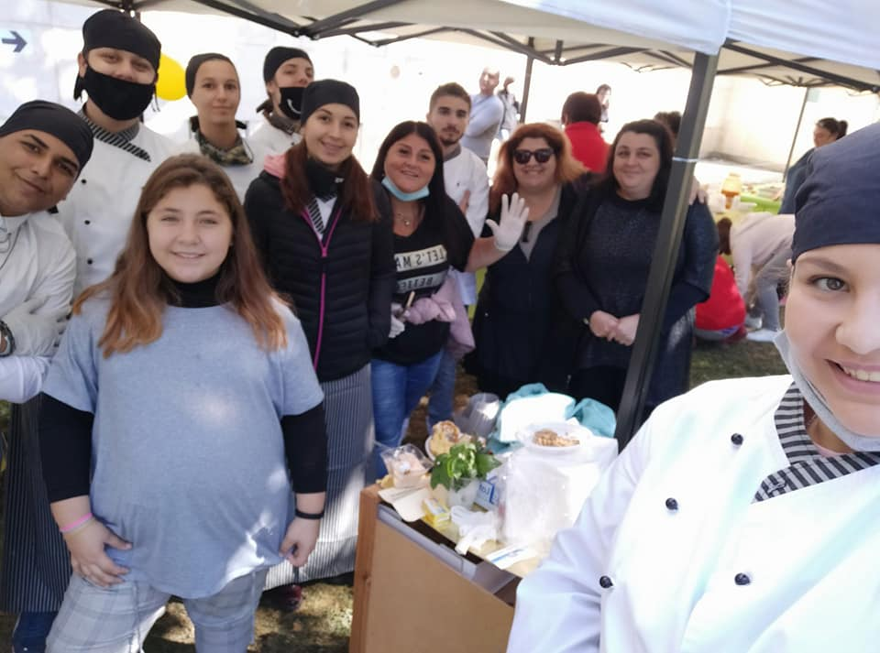
Ръководството на ПГТ „Пенчо Семов“ - Габрово
до учителите и учениците, които и този път представиха гимназията на професионално ниво:
„Благодарим за всеотдайността, уменията, вдъхновението, с което изработихте вашите творения.
Благодарим за настроението и прекрасните усмивки, с които ни зареждате всеки ден!
Сигурни сме – бъдещето е УСПЕХ!“

